Slide 1
НАЦИОНАЛЬНЫЕ МОТИВЫ В СОВРЕМЕННОЙ ОДЕЖДЕ ПОДРОСТКОВ.
КОЛЛЕКЦИЯ «АЛААС КЫЫЬА» (ДИТЯ ПРИРОДЫ)
Автор проекта:
Нестерова Лилия 9 класс
Тимофеева Аяна 5 класс
Научные руководители:
Бубякина Вероника Афанасьевна,
Алексеева Айталина Ивановна,
Петухова Светлана Ивановна, педагоги ДО
МАНОУ «Дворец детского творчества им. Ф.И. Авдеевой»
Захарова Галина Алексеевна, кандидат педагогических наук,доцент ИЯКН СВ РФ

Slide 2
Современная интерпретация идей народного костюма формирует своеобразный язык молодежной моды, отвечающий характеру и мироощущению молодых людей. И вместе с этим происходит приобщение молодежи к традициям своего народа, к его материальной и духовной культуре. Нам важно перенести нашу традиционную культуру в пространство современного мира, соединить актуальные времени формы и национальные традиции. Для создания данной коллекции «Алаас кыыьа», мы вдохновились прекрасной природой Якутии, традиционной одеждой народа саха. Мы попытались в коллекции внедрить формы, материалы комфортные для наших современных условий

Slide 3
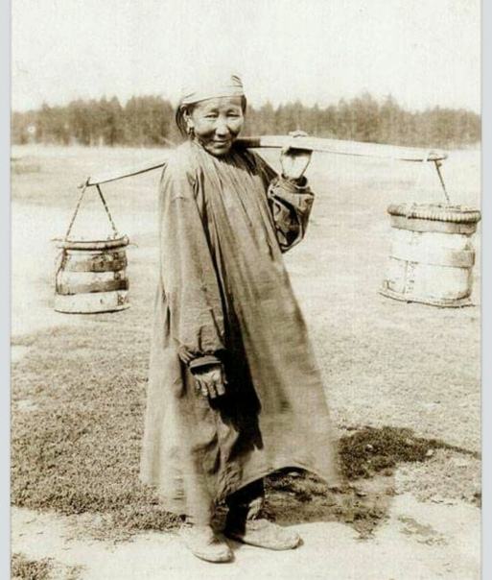
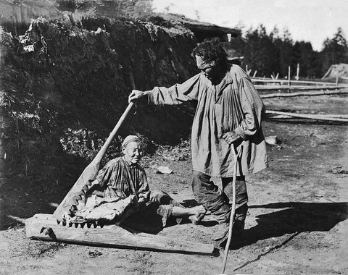
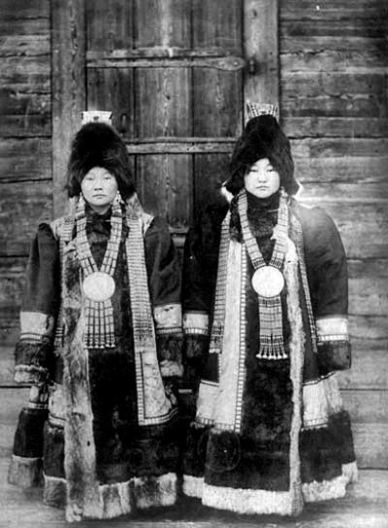
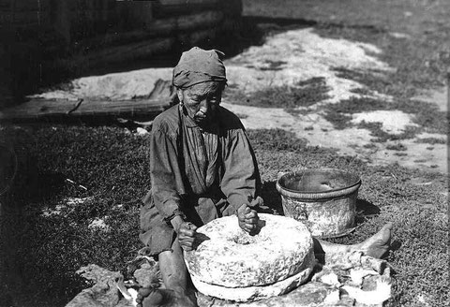
Традиционная одежда народа саха

Slide 4
Актуальность темы: В настоящее время актуальна тема экологии во всем мире, наша коллекция подчеркивает связь молодежи с родной природой, с творчеством национальной культуры саха, в сочетании с тенденциями современной одежды. В данной коллекции были использованы натуральные материалы. Использование традиций национального костюма при моделировании современной одежды даёт возможность подрастающему поколению приобщиться к национальной культуре.
Целью работы является создание коллекции одежды для подростков с этническими мотивами.
Задачи:
Изучение теоретических вопросов по технологии изготовления традиционных изделий;
Разработать исследовательский и технологический этап проекта.
Рассчитать себестоимость изделия;
Изготовление коллекции с использованием приобретенных теоретических, практических знаний и умений.

Slide 5
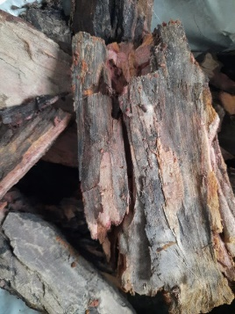
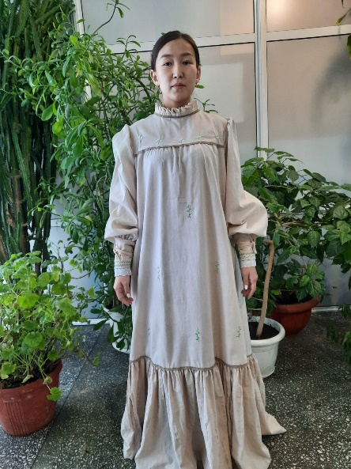
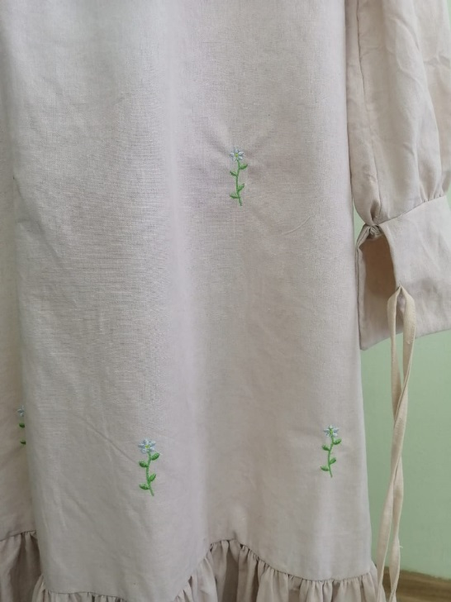
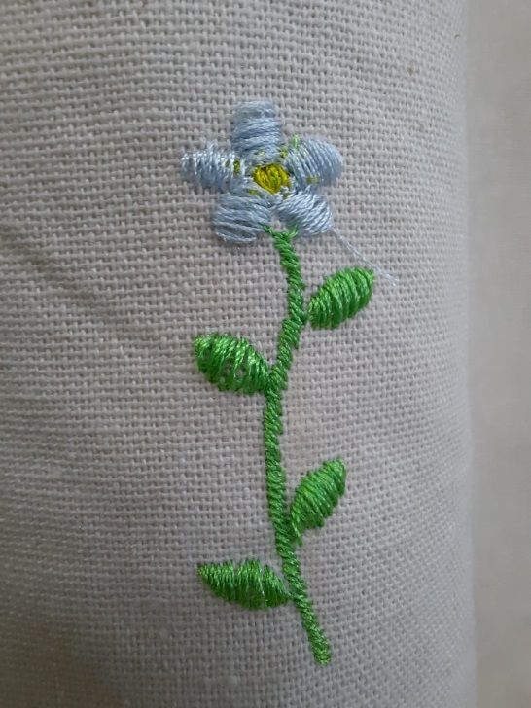
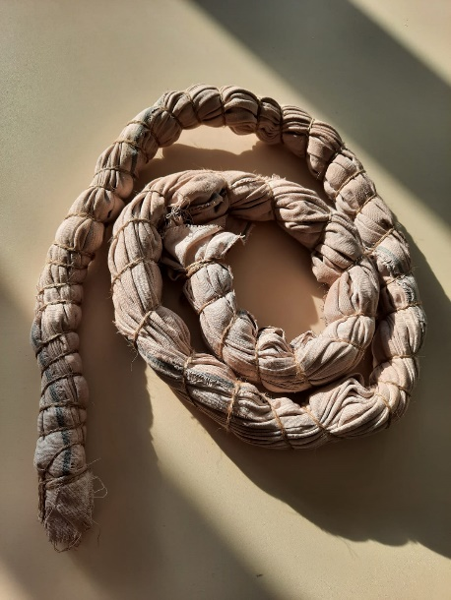
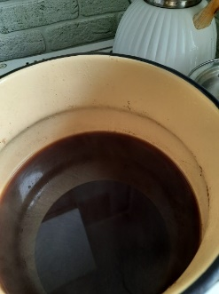
Описание моделей коллекции «Алаас кыыьа» (Дитя природы)
Модель 1 Платье кроя «халадай» из натурального льна, модель выполнен в традиционном стиле. На платье вышиты полевые цветы «алаасов» (Поля) Якутии, что придает модели нежность и летнее солнечное настроение. На рукавах завязки. Для данного платья применили способ окрашивания ткани натуральным способом. Окрашивали в смеси отвара коры лиственницы.

Slide 6
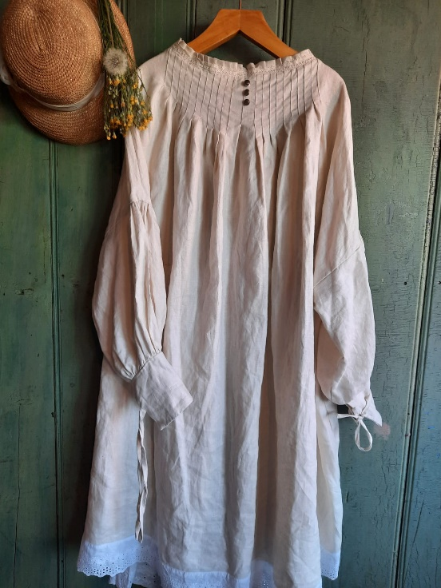
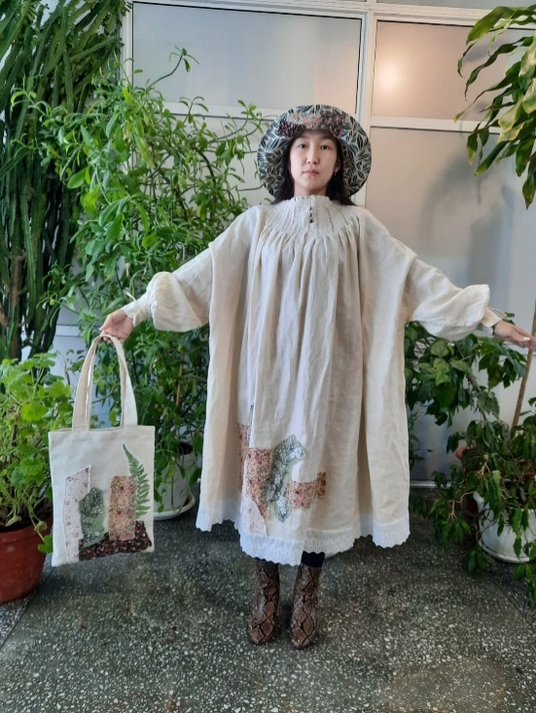
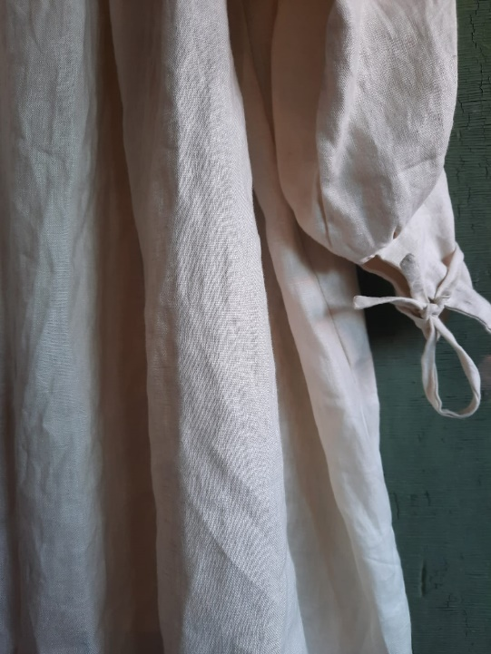
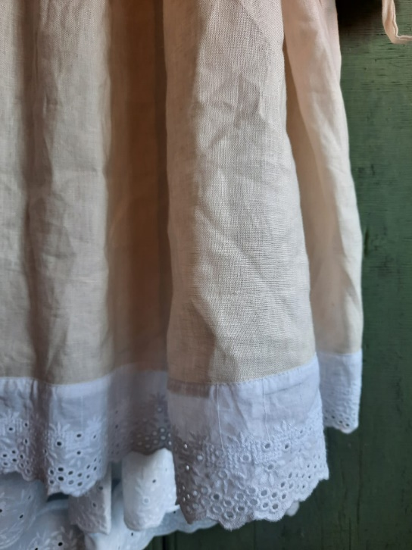
Модель 2. Платье из натурального льна, свободного кроя. По линии горловины спереди и сзади строчки, подчеркивающие форму лифа и воздушные петли с пуговками. Горловина расширенного кроя, обработанная воротником складкой. Снизу переда платья декор из лоскутков ткани. На манжетах рукавов веревочки. Легкость придает кружево пришитое снизу модели.

Slide 7
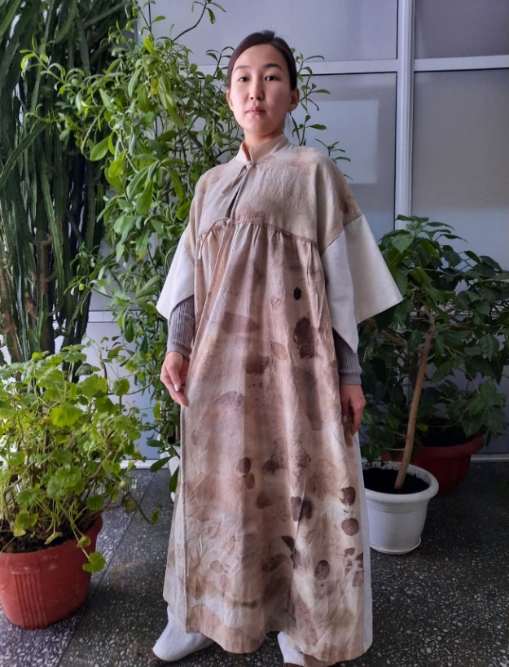
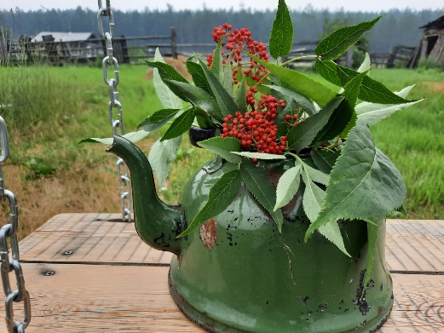
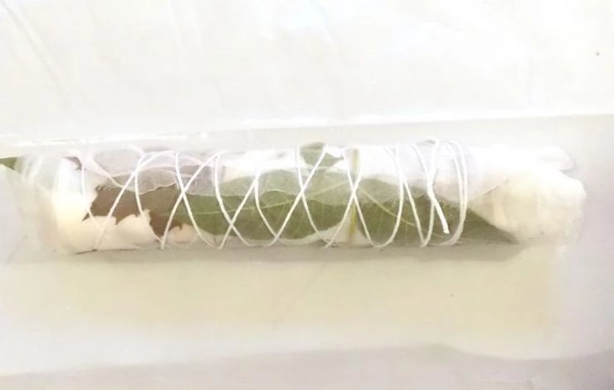
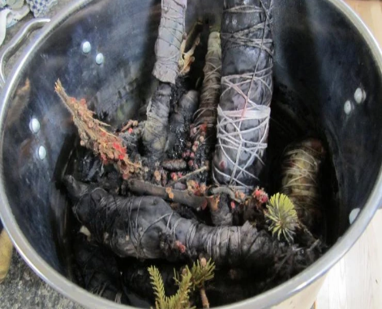
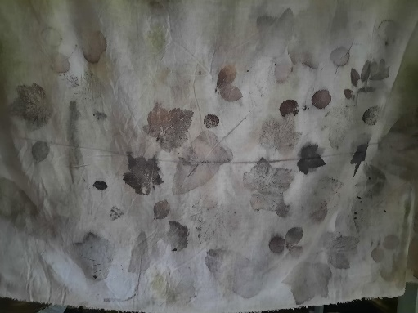
Модель 3. Летняя накидка с брюками свободного кроя. Для данной модели использовали технику эко-принта. Экопринт
, или экопечать – это способ натурального окрашивания, при котором природные цвета из растений переносятся на ткань или бумагу без применения химических веществ.
Перенести цвет можно путем пропаривания или кипячения, выгорания на солнце или механическим способом (молотком).
В процессе экопечати можно выделить 3 основных этапа:
подготовка ткани и растений,
непосредственно работа,
ожидание.

Slide 8
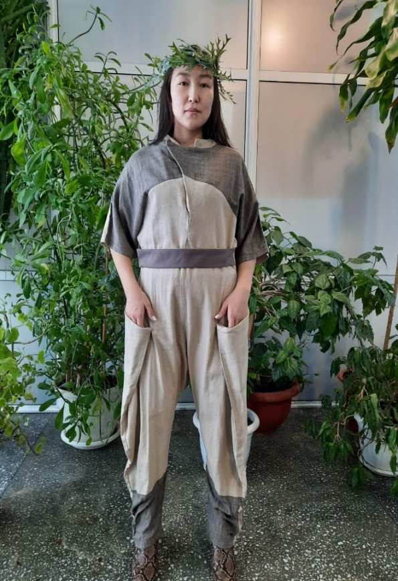
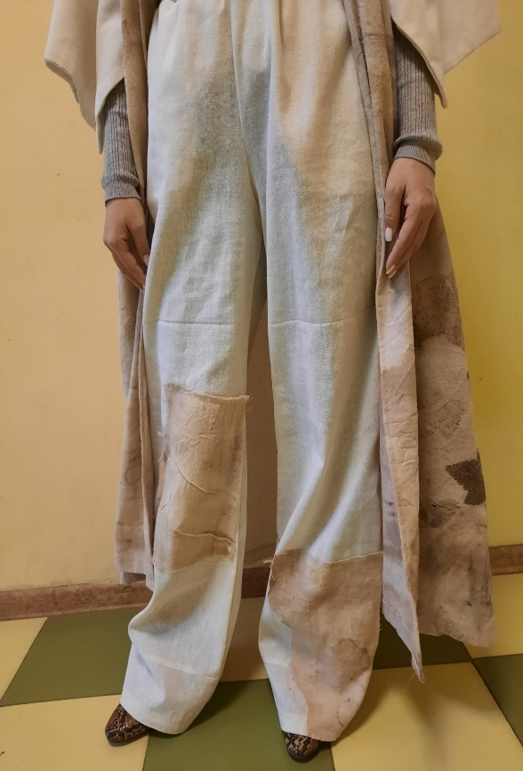
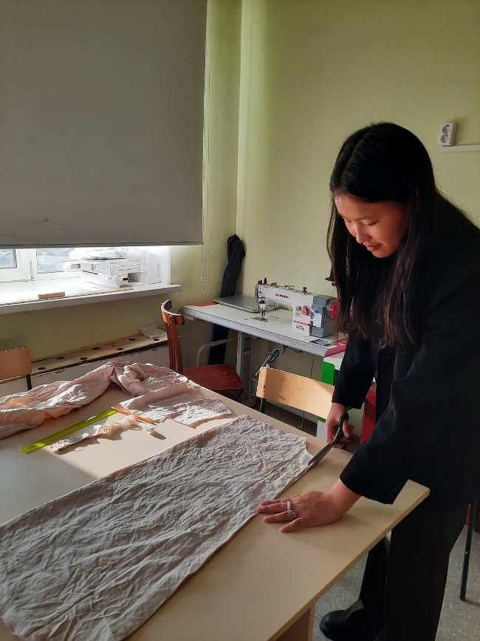
Модель 4 Цельно-кроенный комбинезон. Боковые детали брюк расширили моделированием кроя, получилась более интересная модель. Использовали комбинирование цветов и тканей.

Slide 9
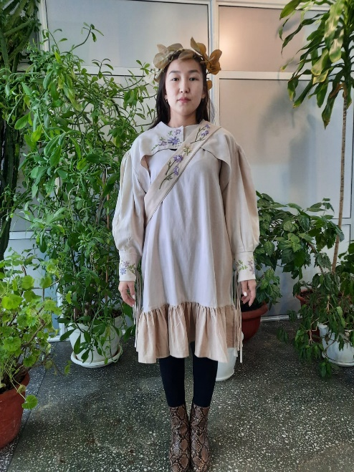
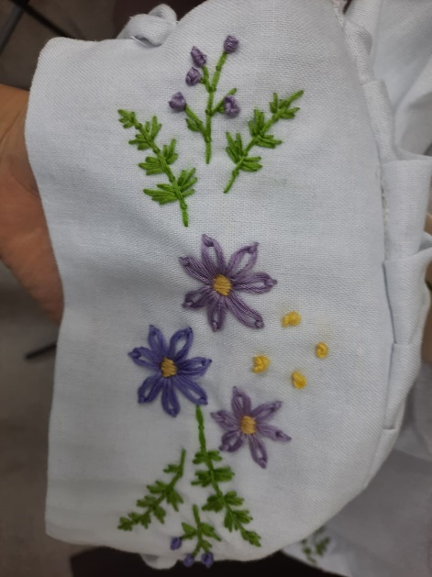
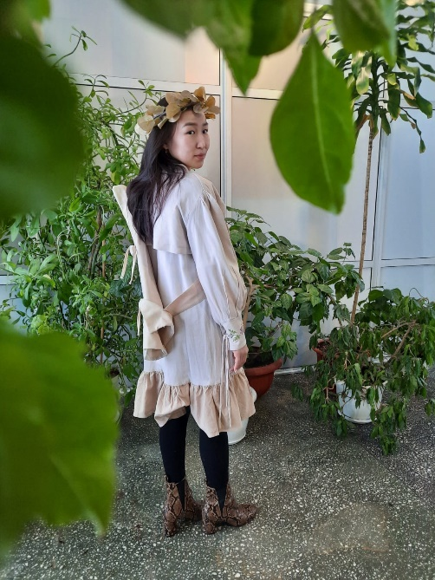
Модель 5. Платье с накидкой из натурального льна. На укороченной накидке вышивка
Мне нравится вышивать. Это очень интересное и увлекательное занятие, потому что из белого полотна ткани и ниток получается произведение искусства.
Первые швы у меня были не ровными, кривыми, но потом начали получаться ровные, красивые швы. Считаю, что вышивка наиболее популярна и распространена в наше время. Её легко выполнить на любой ткани, отсчитывая определённое число нитей. Вышивание позволяет выразить свою индивидуальность.

Slide 10
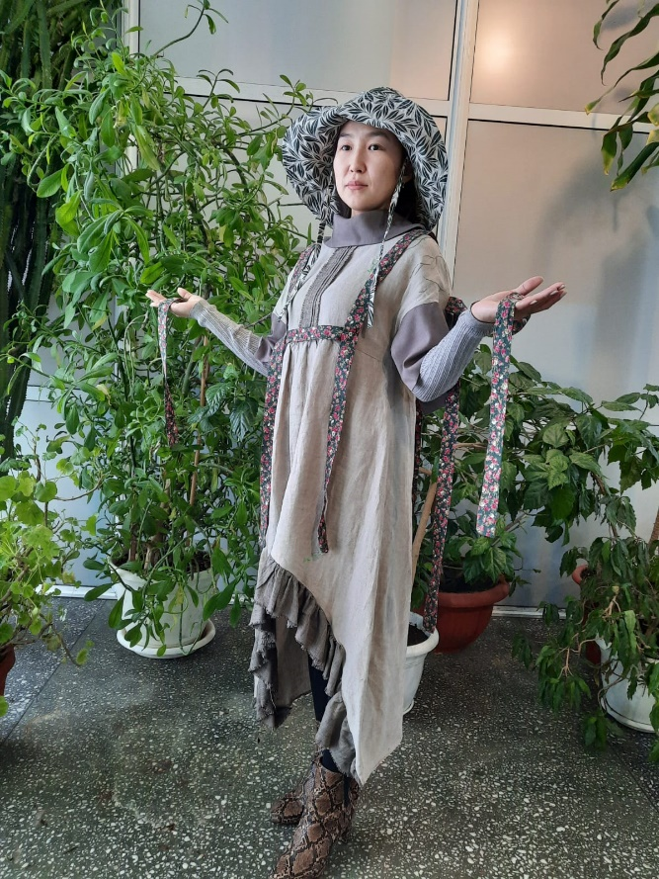
Модель 6. Летнее платье с спереди контрастная деталь со складками. Сзади юбка платья удлиненная, с воланами.
Модель 7. Легкое подростковое мини платье. На рукавах длинные завязки. Модель дополняет тканевая сумка- дизайнера.

Slide 11
Экономический расчет изделия «Халадаай».
№ | Наименование материалов | Расход материалов | Цена за метр и единицу | Итог
1 | Ткань Лен | 3,5м | 522 | 1827
2 | Кружева | 5 м | 80 | 400
3 | Нитки для вышивки | 3 шт | 320 | 960
4 | Нитки | 4 | 35 | 140
5 | Пуговица | 1шт | 3 | 3
6 | Итог |  |  | 3.330рб

Slide 12
Заключение
Целью данной проектной работы является создание коллекции современной одежды и аксессуаров с национальными мотивами. Мы создали коллекцию «Алаас кыыьа» в стилизованном национальном стиле. Главной концепцией коллекции является создание функциональной, подростковой одежды.
Проработав эту коллекцию, мы научились очень многому: изучили традиционную национальную культуру родного края, прорабатывали эскизы, моделировали одежду. Выполняли технологическую обработку изделий. Нас курировали педагоги. Изделия изготовлены из натуральных материалов. Подчеркивают индивидуальность подростков, что немаловажно для детей. Рассчитали себестоимость изделий и пришли к выводу, что модели коллекции “Алаас кыыьа” могут быть общедоступными в повседневной жизни нынешней молодежи.
Наша коллекция имеет связь с родной культурой, традицией.

Slide 13
Спасибо за внимание!

